Slide 1
第11章：束缚定态微扰论
非简并态微扰论
简并态微扰论

Slide 2
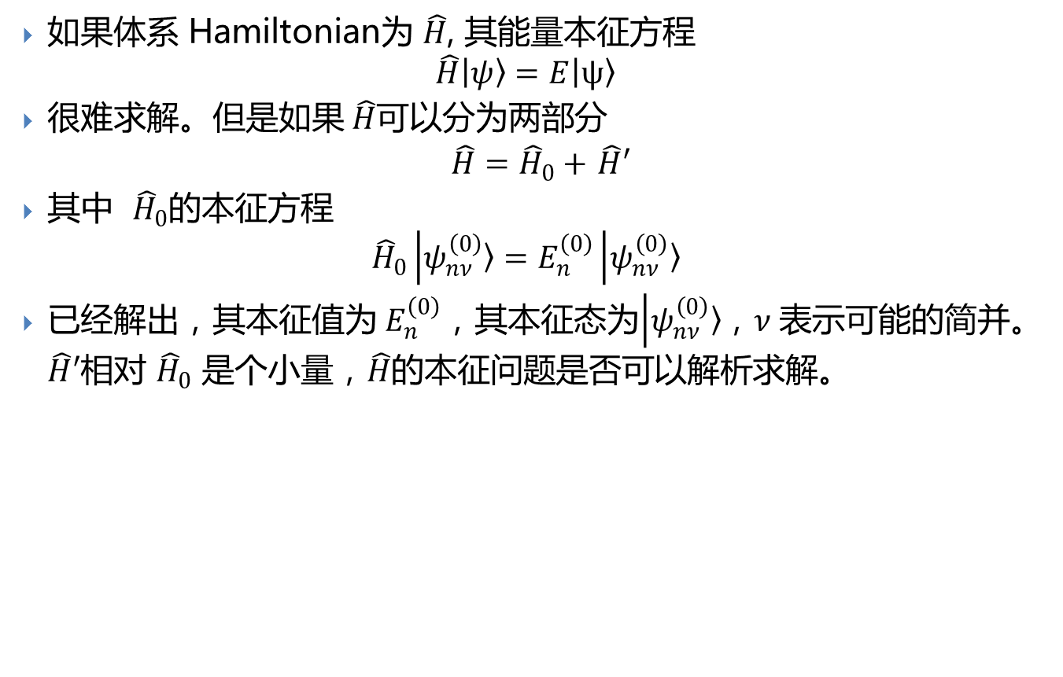
为什么要研究微扰？
如果体系 Hamiltonian为 $\hat{H}$, 其能量本征方程
$$\hat{H}|ψ〉=E|ψ〉$$
很难求解。但是如果 $\hat{H}$可以分为两部分
$\hat{H}=$ ${\hat{H}}_{0}+$ $\hat{H}′$
其中 ${\hat{H}}_{0}$的本征方程
$${\hat{H}}_{0}|ψ_{nν}^{\left(0\right)}〉=E_{n}^{\left(0\right)}|ψ_{nν}^{\left(0\right)}〉$$
已经解出，其本征值为 $E_{n}^{\left(0\right)}$，其本征态为$|ψ_{nν}^{\left(0\right)}〉$，$ν$ 表示可能的简并。 $\hat{H}′$相对 ${\hat{H}}_{0}$ 是个小量，$\hat{H}$的本征问题是否可以解析求解。

Slide 3
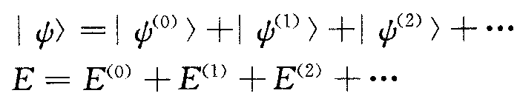
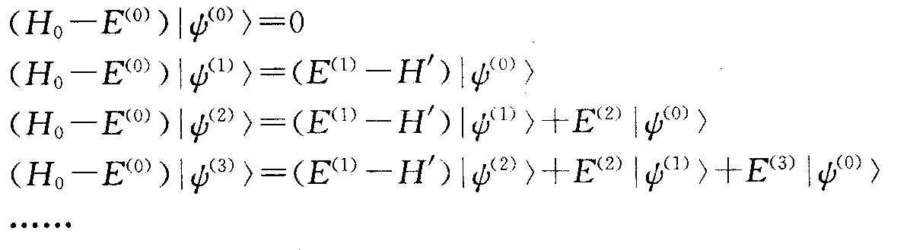

微扰展开
约定：波函数的各高阶近似解与零阶近似解都正交：
$〈ψ^{\left(0\right)} | ψ^{\left(s\right)}〉=0, s=1,2,3,…$
把量子态 $|ψ〉$和本征值$E$代入能量本征方程有

Slide 4
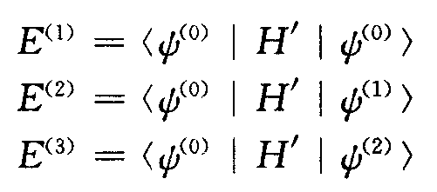
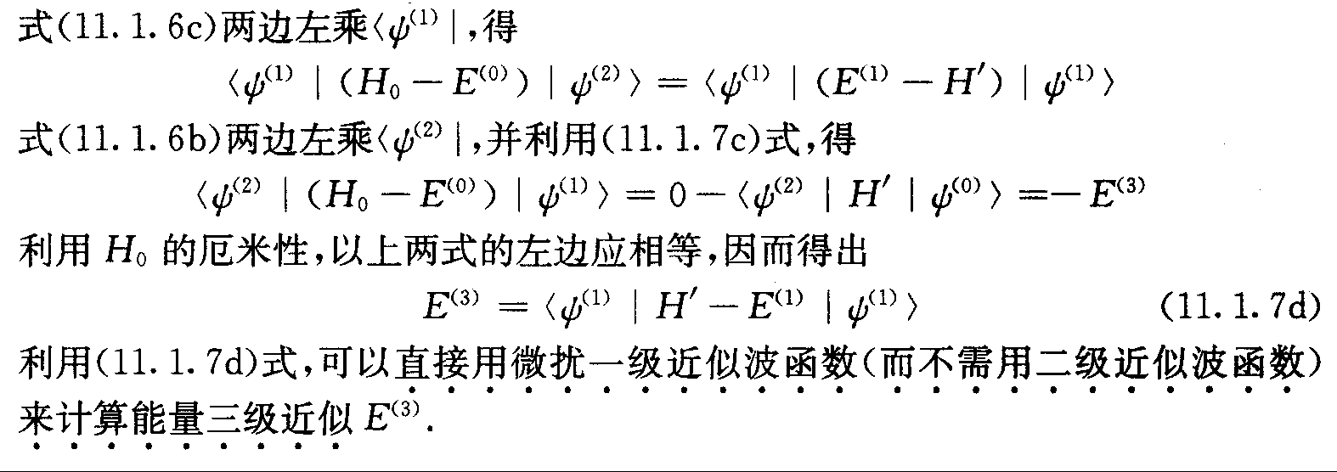
由此可得能量的各级修正为

Slide 5
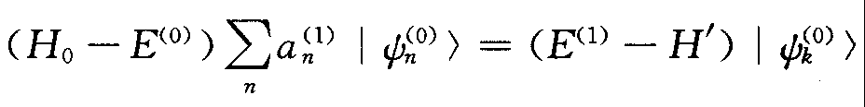
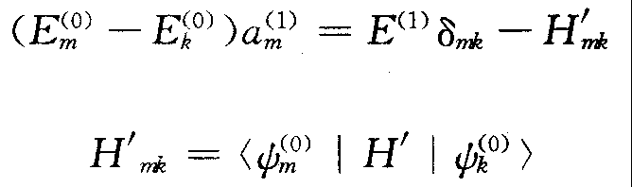
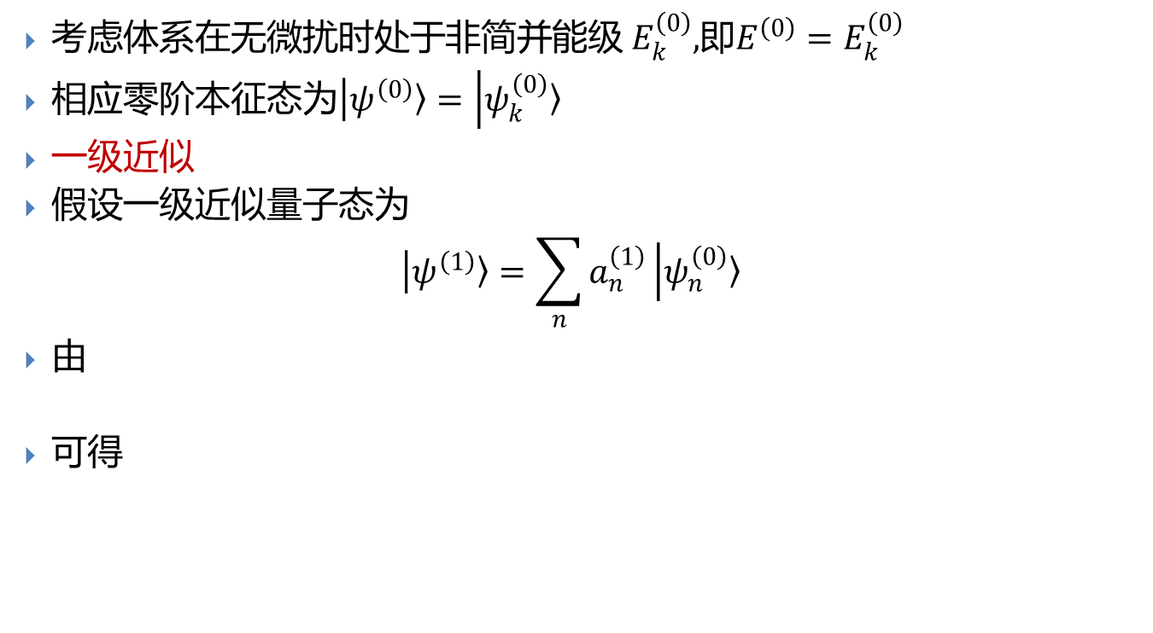
非简并态微扰论
考虑体系在无微扰时处于非简并能级 $E_{k}^{\left(0\right)},$即${E^{\left(0\right)}=E}_{k}^{\left(0\right)}$
相应零阶本征态为$|ψ^{\left(0\right)}〉=|ψ_{k}^{\left(0\right)}〉$
一级近似
假设一级近似量子态为
$$|ψ^{\left(1\right)}〉=\sum_{n}{a_{n}^{\left(1\right)}}|ψ_{n}^{\left(0\right)}〉$$
由
可得

Slide 6
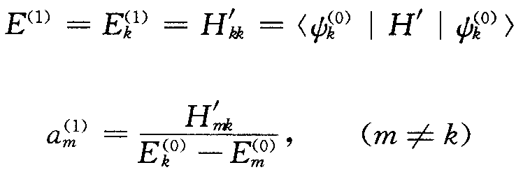
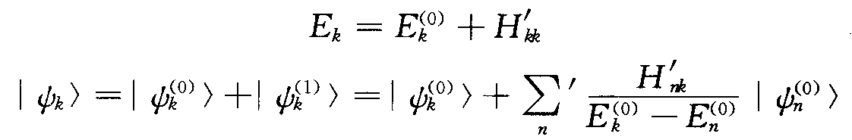
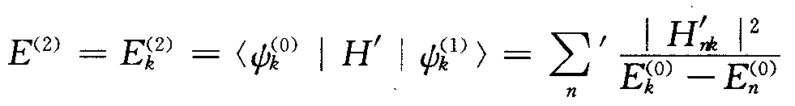
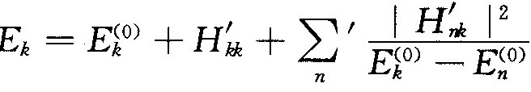
于是有
因此在一级近似下，有
二级近似
二级近似下的能量本征值为

Slide 7
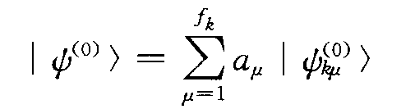
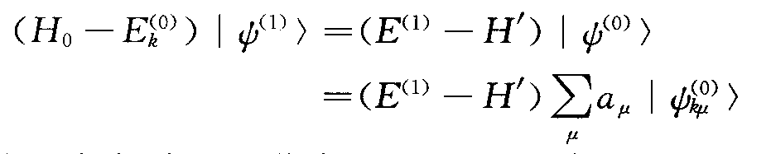
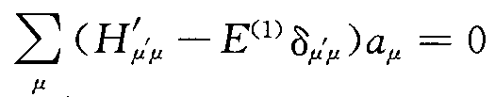
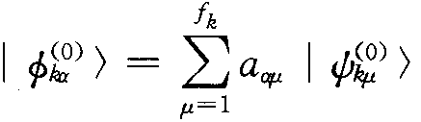

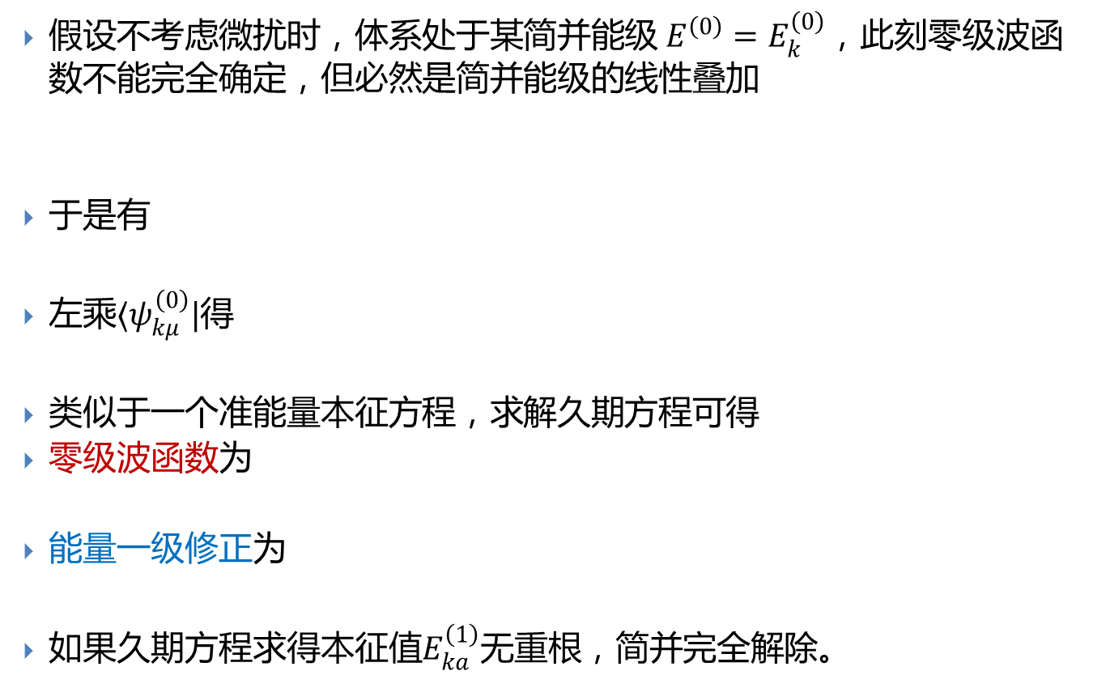
简并态微扰论
假设不考虑微扰时，体系处于某简并能级 $E^{\left(0\right)}=E_{k}^{\left(0\right)}$，此刻零级波函数不能完全确定，但必然是简并能级的线性叠加
于是有
左乘$〈ψ_{kμ}^{\left(0\right)}|$得
类似于一个准能量本征方程，求解久期方程可得
零级波函数为
能量一级修正为
如果久期方程求得本征值$E_{ka}^{\left(1\right)}$无重根，简并完全解除。

